Slide 1

追梦小组

Slide 2












追梦
Start
云

Slide 3
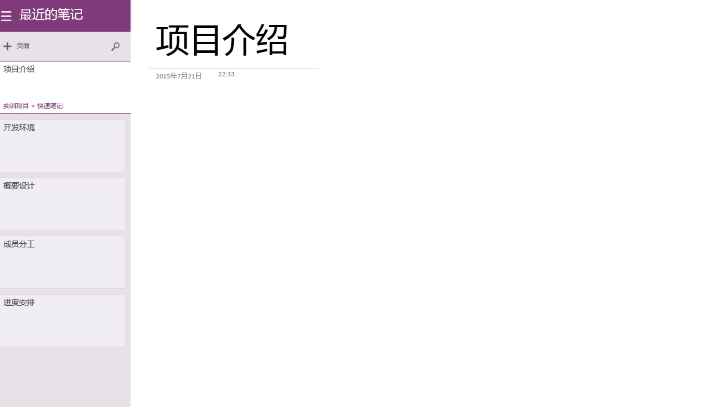

研究的课题
垃圾邮件分类的研究
目的意义
随着计算机技术的迅猛发展，网络覆盖与应用的范围日益广泛，电子邮件正被越来越多的人所使用。然而，电子邮件在给人们带来极大便利的同时，也带来了不少干扰，比如：垃圾邮件的不时侵袭。

Slide 4
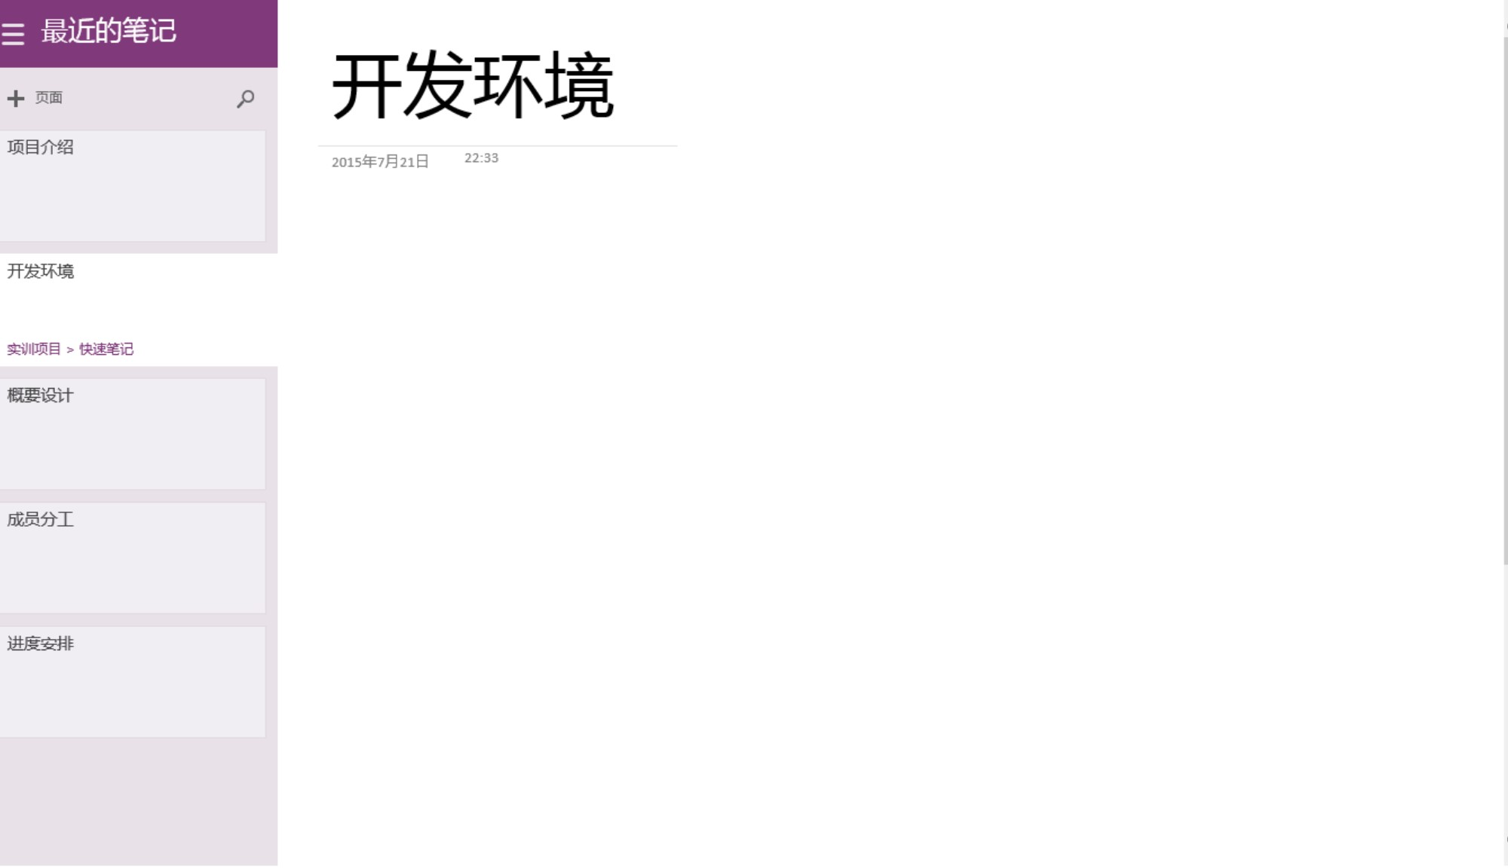



2.7.9
1.7.9
5.6

Slide 5
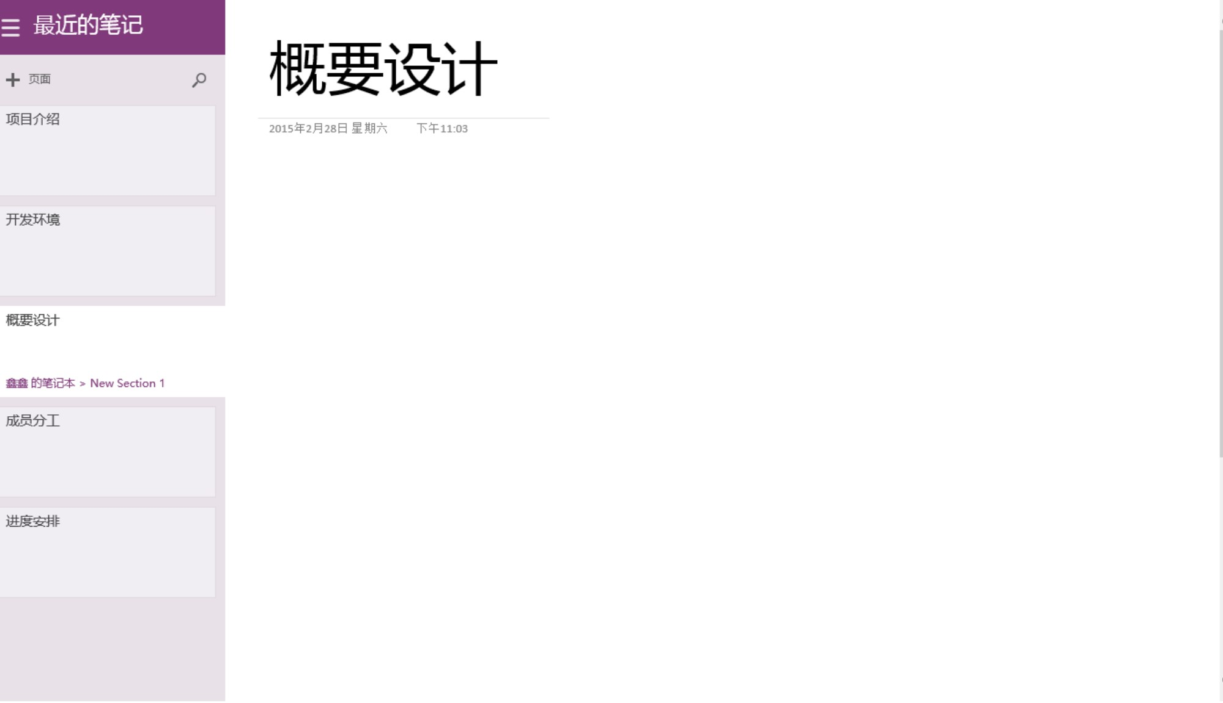
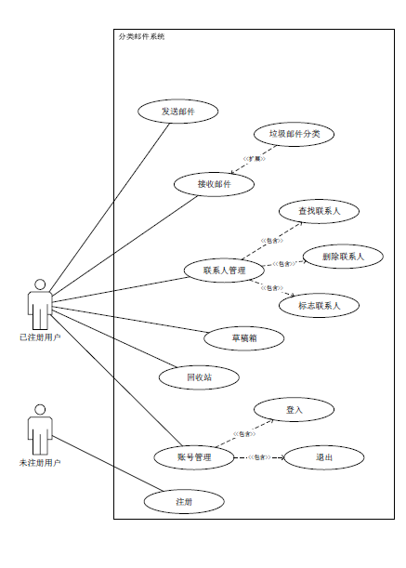
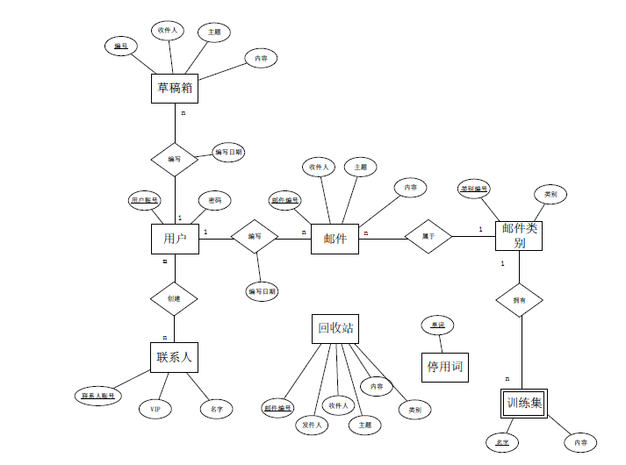

Slide 6
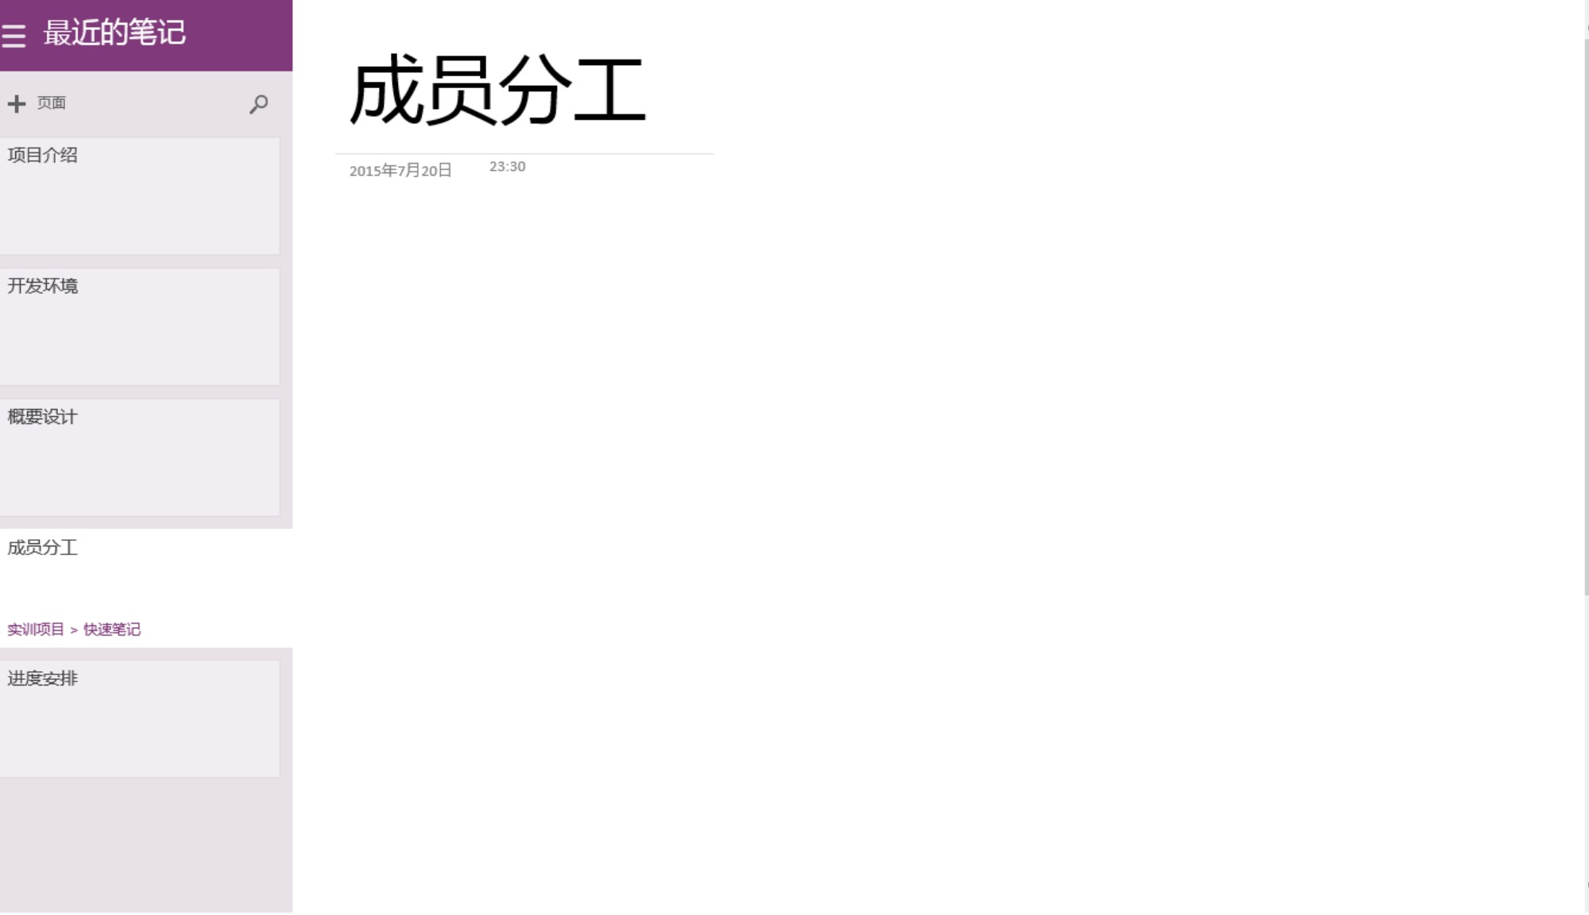
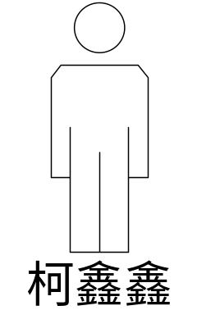

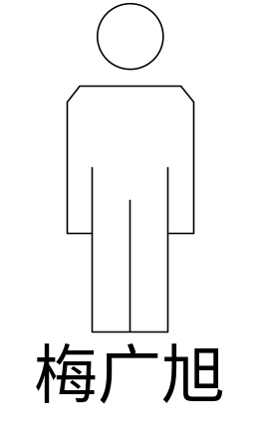
负责整个项目的管理
负责WEB的开发
负责贝叶算法的编写

Slide 7


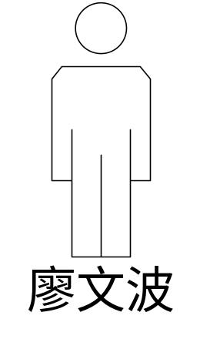
负责界面的美化
负责数据库的设计
负责界面的布局

Slide 8
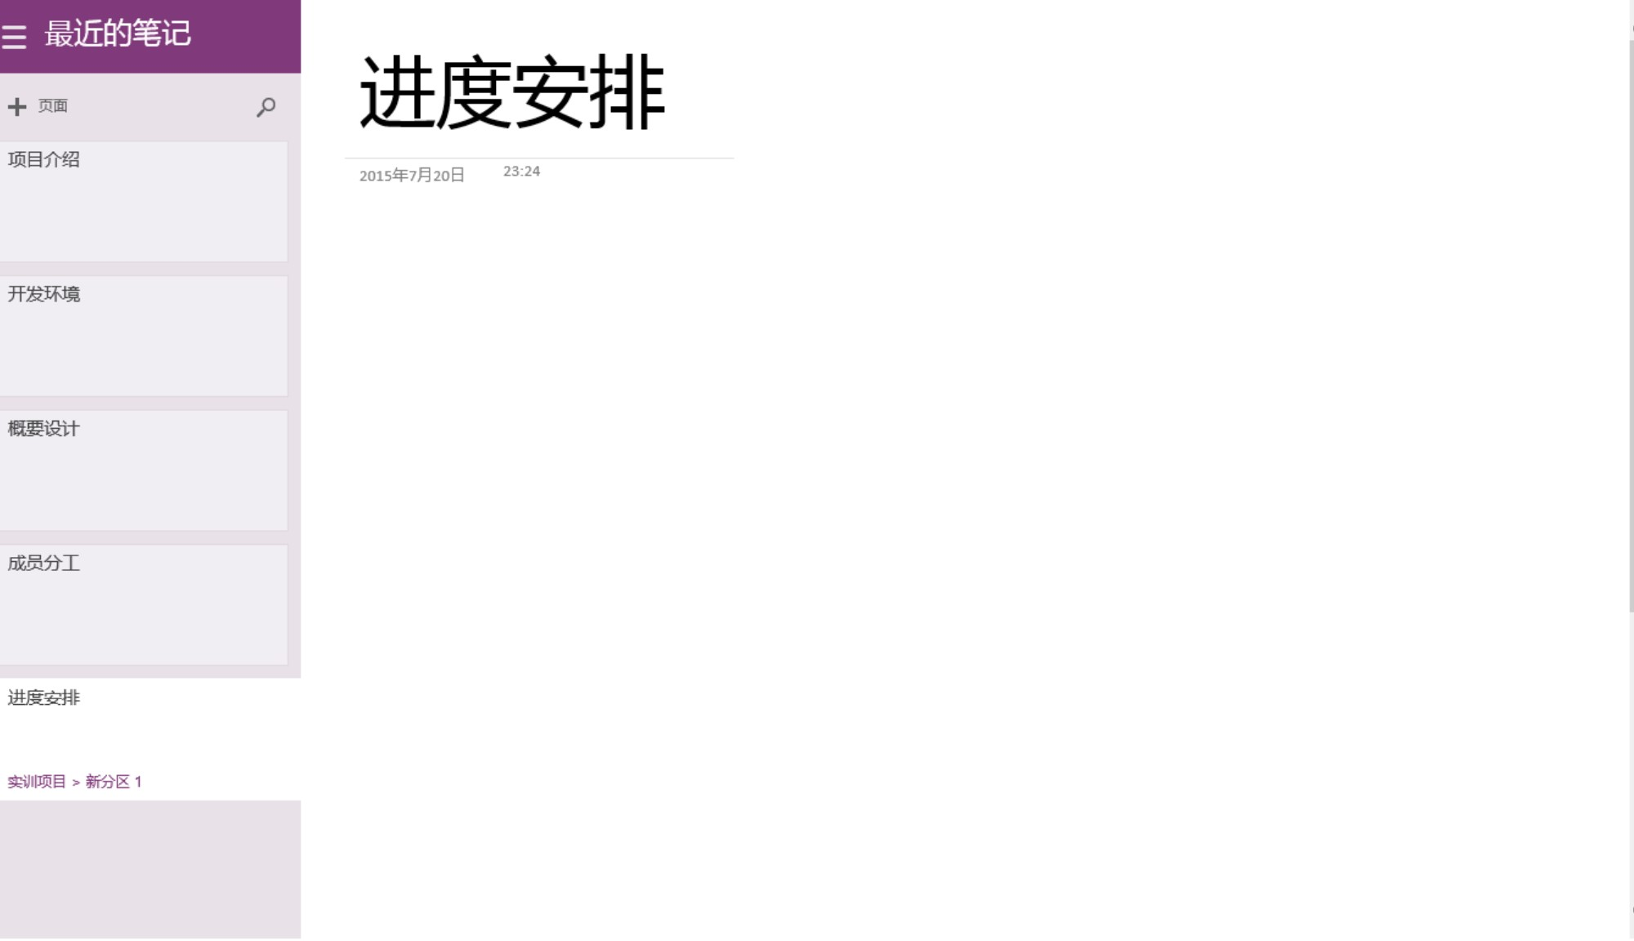
7.6
项目成员确定
7.23
项目发布
7.7
项目主题确定
7.22
项目提交
7.21
软件测试
7.8
项目环境的搭建
7.17
原型开发
7.16
详细设计
7.12
需求分析
7.14
概要设计

Slide 9

追梦
Start
云

Slide 10
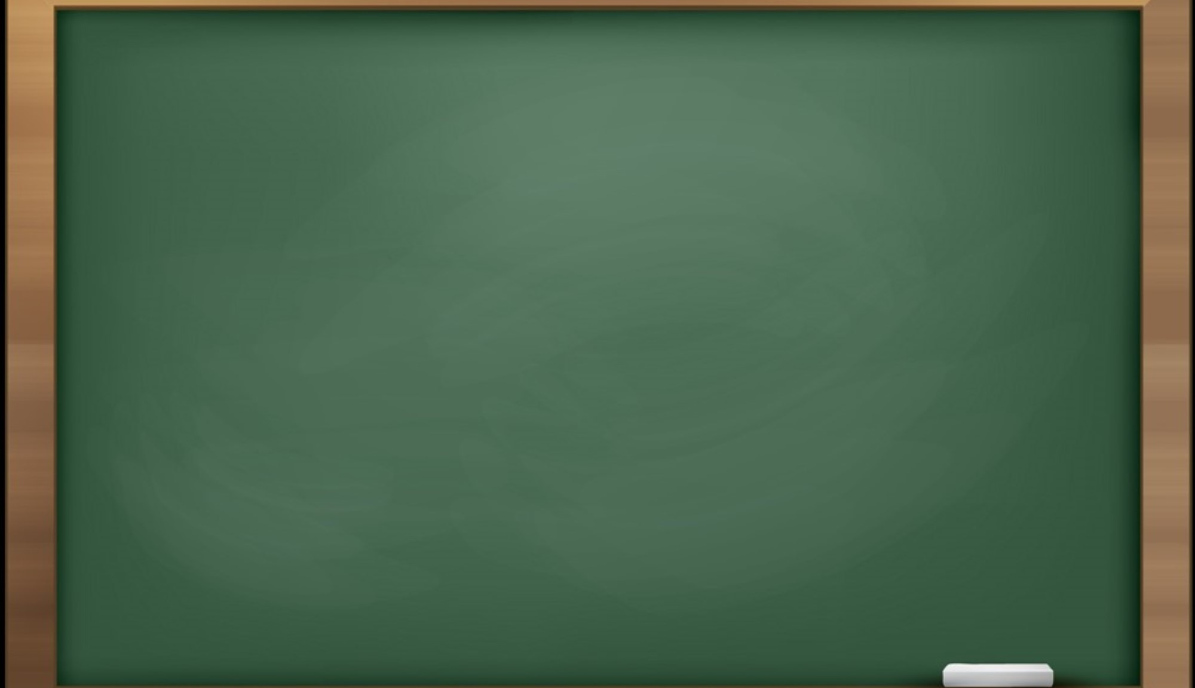

朴素贝叶斯算法
《
》

Slide 11
什么是贝叶斯公式
已知某条件概率，如何得到两个事件
交换后的概率，也就是在已知P(A|B)的
情况下如何求得P(B|A)

Slide 12
贝叶斯定理之所以有用，是因为我们在生活中经常遇到这种情况：我们可以很容易直接得出P(A|B)，P(B|A)则很难直接得出，但我们更关心P(B|A)，贝叶斯定理就为我们打通从P(A|B)获得P(B|A)的道路。

Slide 13
在垃圾邮件分类中的应用
根据贝叶斯原理在收到邮件后，
通过训练集计算各个类别的概率，
然后从中选择最优的概率。

Slide 14


Slide 15
追梦
Start
云

Slide 16

国内外的研究现状
基于伯努力模型
其他变种
模型
基于多项式
模型

Slide 17


如何解决
这一问题
1、采用基于多项式模型的变种
先验概率P(c)= 类c下文本总数/整个训练样本的文本总数
类条件概率P(t_{k}|c)=(类c下单词t_{k}在各个文档中出现过的次数之和+1)/(类c下文本总数+|V|)
V是训练样本的类别个数

Slide 18
如何解决
这一问题
2、邮件分类
不但能过滤出垃圾邮件，还能对垃圾邮件进行分类，比如 健康，体育，商业，旅行

Slide 19
如何解决
这一问题
3、人工智能
把分类已经正确的邮件放到训练集中，训练集就会越来越庞大，今后的分类将会越来越正确

Slide 20
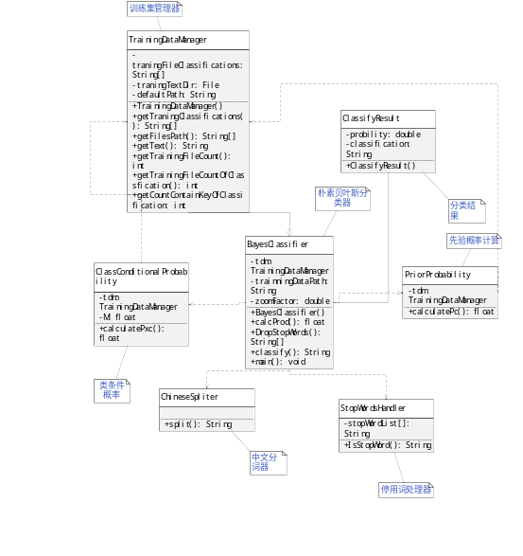
贝叶斯算法
类图

Slide 21
结果
经过了对大量邮件的测试
错误率
0.01
准确率
0.99

Slide 22
追梦
Start
云

Slide 23
谢谢

